Slide 1

研修成果発表
川崎.java

Slide 2

役割
リーダー・・・下日向
構成管理担当・・・鈴木
品質管理担当・・・森本
DBA担当・・・前田
コミュニケーション管理担当・・・石倉
発表担当・・・久保

Slide 3
目次
制作の流れ
成果物の説明
成果物の工夫点
動作デモ
プログラム上での問題点・解決方法
問題解決で学んだこと、悩んだこと
個人個人で学んだこと（成長）

Slide 4
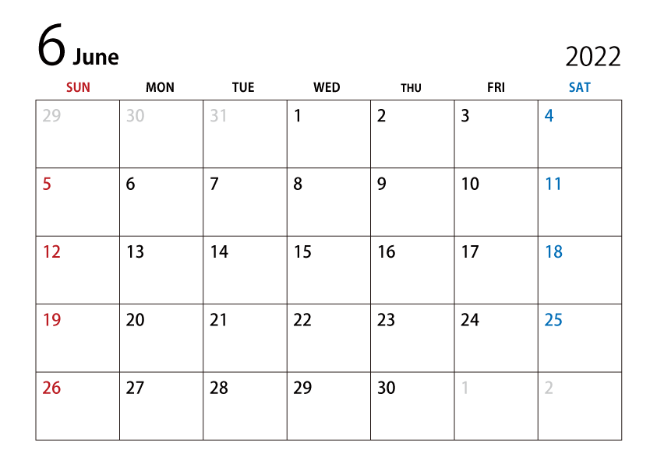
制作の流れ
内部統計
内部統計
外部設計
外部設計
外部設計
外部設計
外部設計
外部設計
開発
開発
開発
開発
開発
開発
開発
開発
開発
開発
発表！！
開発
開発
開発

Slide 5
成果物の説明
★私たちのスーパーアプリ★
機能
①天気：天気予報と服装を確認できる
②家計簿：利用者の金銭面を管理する
③スケジュール：利用者のスケジュール面を管理する
★スーパーアプリとは★
日常生活に必要なあらゆる機能を統合して提供することを目指すアプリのことです。
例えばLINE（トーク・音楽・決済ができる）

Slide 6
成果物の説明
★ペルソナ★
都内在住の社会人、福田紀彦 実家は川崎
年代：20代
家族構成：一人暮らし中
職業：1、2年目の会社員、勤務地は東京
収入：年収約300万、貯金は引っ越し費用で使い果たして0円
性格：大学生みたいな性格、浪費家、後先考えないタイプ、明るい、不安はほとんどない
流行には敏感、行列大好物

Slide 7
成果物の工夫点
服装指数（天気）
固定費の繰り返し登録（家計簿）
目標の計算（家計簿）
入力の簡易化（スケジュール）

Slide 8

動作デモ

Slide 9
チーム開発で学んだこと 悩んだこと
悩んだこと
Githubの使い方
学んだこと
報連相は大事
要件定義以降に変更点が多く見つかった
期限が守れるかどうか
コミュニケーションの重要性
スケジュール管理

Slide 10
チーム開発での 工夫点・課題点
工夫点
ペルソナを意識した開発
定期的な進捗報告を行った
モチベーション維持のためのコミュニケーション
課題点
作業の偏り
自分の担当外に対して理解が不足

Slide 11



個人個人で学んだこと 研修前と研修後の対比 (成長点)

Slide 12
ご清聴ありがとうございました！

Slide 13
